Slide 1
Engineering Village-
开展工程领域研究的首选方案

Slide 2








信息在工程领域的使用-常见问题解答
科研
教学
合作 & 社交
整合 & 分析
授课&布置作业
批改作业和评分
检索、发现、阅读、评审
实验
课程设计
分享支持工具
什么是最新的趋势和技术?
研究之前有做过吗？
我有哪些新的研究机会？
我的同行在做什么?
我如何写一个成功地投资提案?
我如何监控我的竞争对手?
如何找到我的合作伙伴?
如何快速获取我不熟悉领域的背景知识?
我如何让学生参与/感兴趣？
我如何确保学生使用可信的信息来源？
我如何教导学生写一篇成功的研究论文？
我如何教导学生解决实际的开放式问题？
我如何为我的学生准备工作场所？

Slide 3
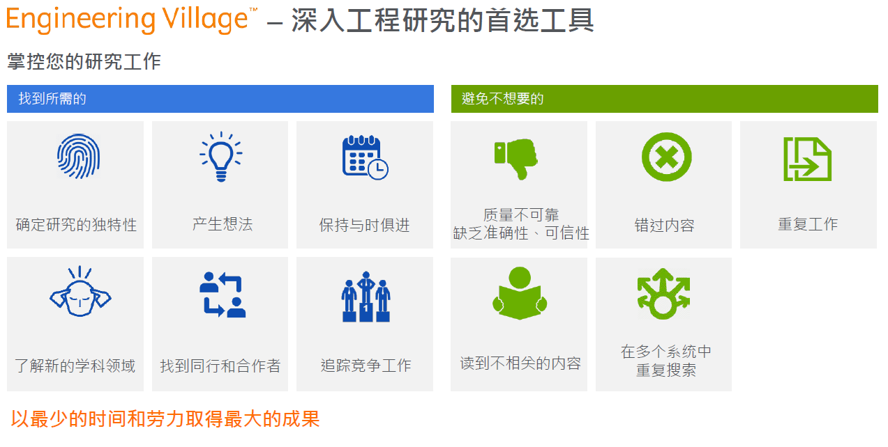

Slide 4
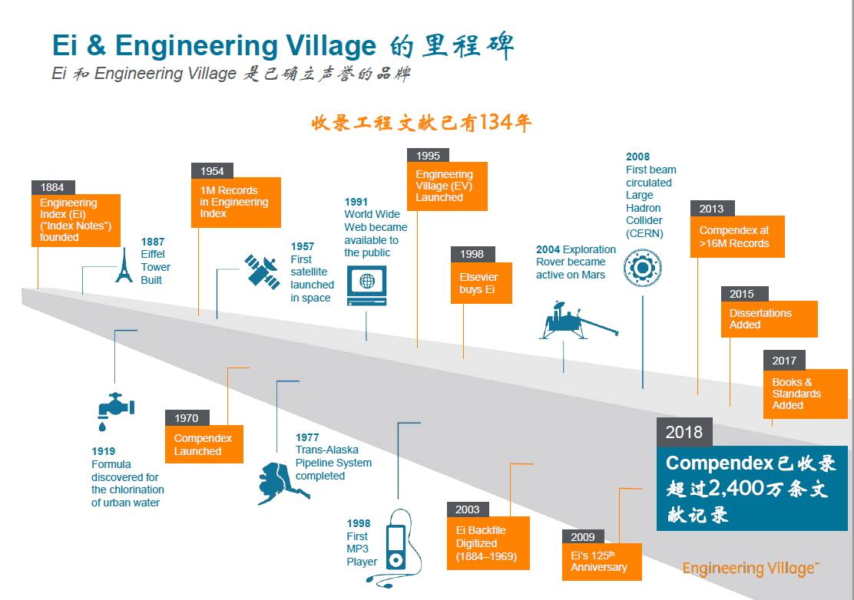

Slide 5
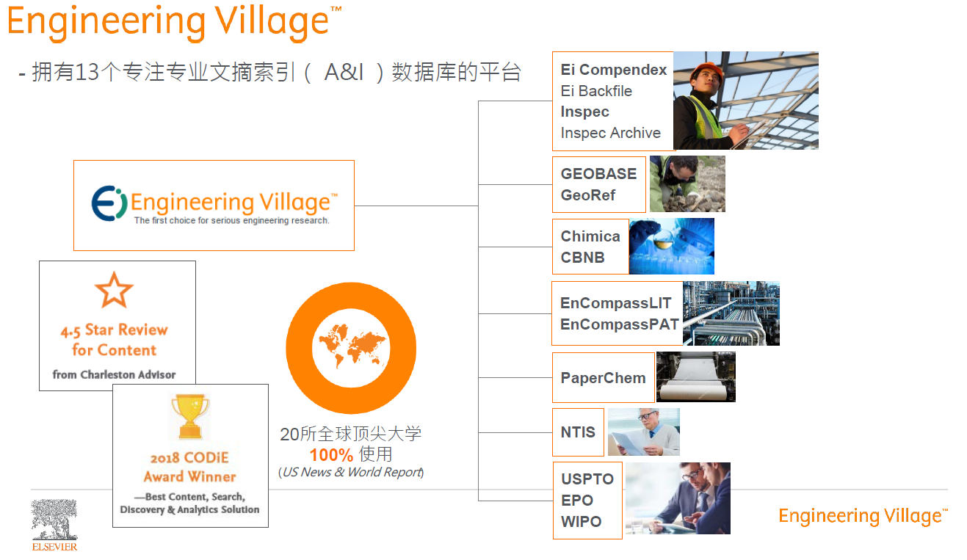
Ei特指

Slide 6
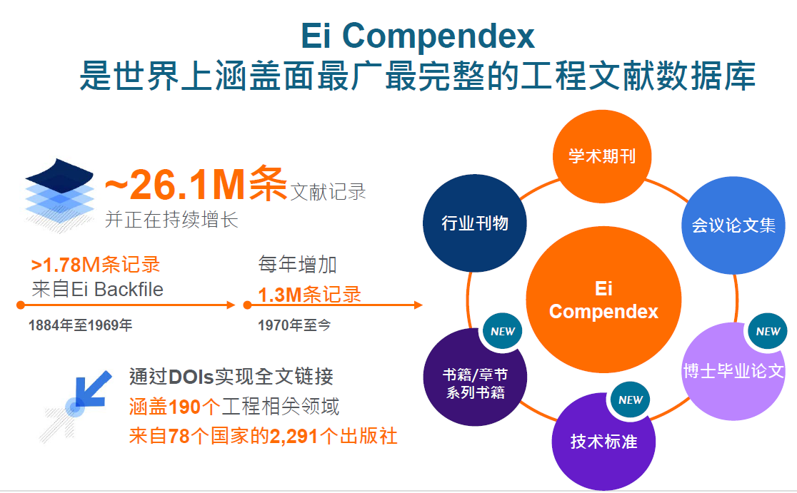

Slide 7
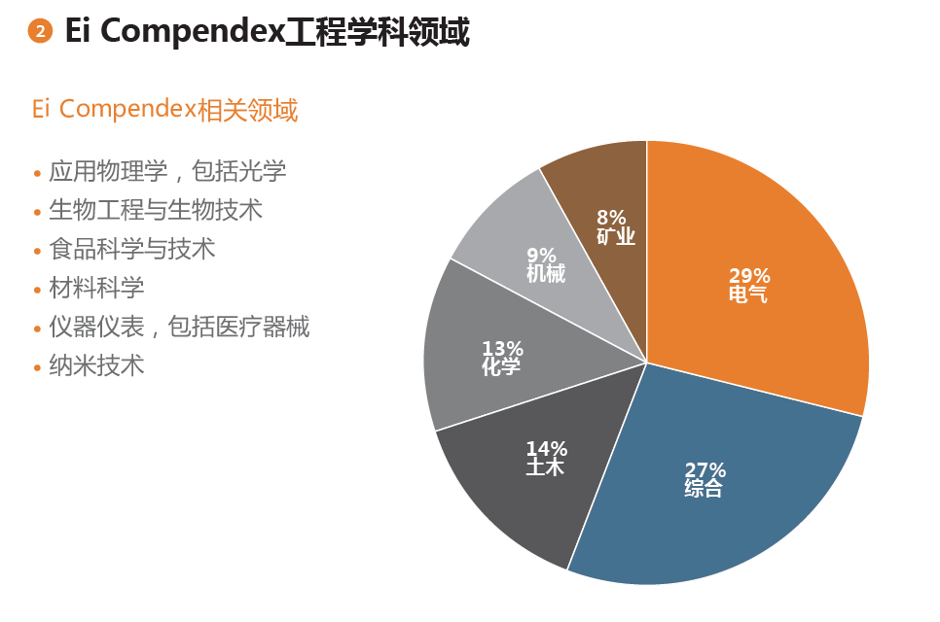

Slide 8

INSPEC收录内容
物理学
电气与电子工程
计算机与控制工程
生产、制造与机械工程
10 million +
7 million
5.5 million
2.2 million
18.6m
records (May 2019)
1969
To date
  2018年新增 890,000 条记录
  1898-1968可选回溯 873,699条
  收录来自700多家出版社的4,500多个期刊, 3,000 多种包括会议论文，图书，预印本等各类型文献
  10% 以上为 open access
  Or 1898 with the Inspec Archive
Notes:
The Inspec database has been the definitive engineering and physics research database for almost 50 years.
Over that time our expert indexers have indexed over 18 million articles from journals across the world. There are currently more than 4,500 journals indexed in Inspec.

Slide 9
收录学科范围
物理学
电气与电子工程
计算机信息技术与控制工程
机械与生产工程学
Inspec能够精确搜索跨学科的主题领域和跨越传统科学学科的新兴技术，使相关内容能够被广泛的研究人员发现

Slide 10
在工科文献调研中的应用EI数据库

Slide 11
一、文献收集重点-文献调研阶段
导师给定方向后泛调研
收集该领域的综述文献、博士学位论文；重点利用本领域经典或综述文集数据库
重点阅读英文综述或研究论文标题、摘要：了解前沿、难点、创新点、并收集关键词
确定具体研究题目后的精调研
有针对性的收集文献，重点在于确定内容；利用数据库的分析功能，查找主要的研究者和机构
文献阅读-泛读和精读相结合
确定研究题目=实验室研究背景+当前研究热点+自身兴趣点
确定课题实施方案（技术和方法的创新）
此页引自清华大学图书馆钱俊雯《开题与立项前的文献调研概述（理工类）》

Slide 12
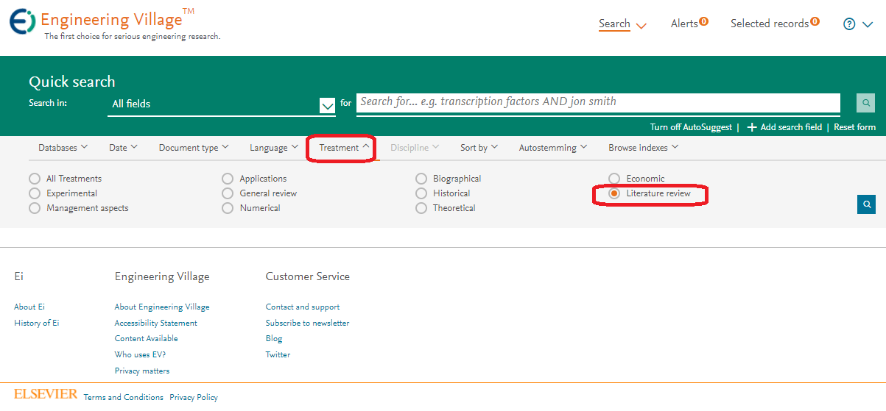
二、先看综述性论文，再看研究论文。
特点：综合性、扼要性和评价性，参考文献多。
应作为“起步文献”加以参考利用。
General Review
综述
Literature Review
文献综述
此页引自清华大学图书馆钱俊雯《开题与立项前的文献调研概述（理工类）》

Slide 13
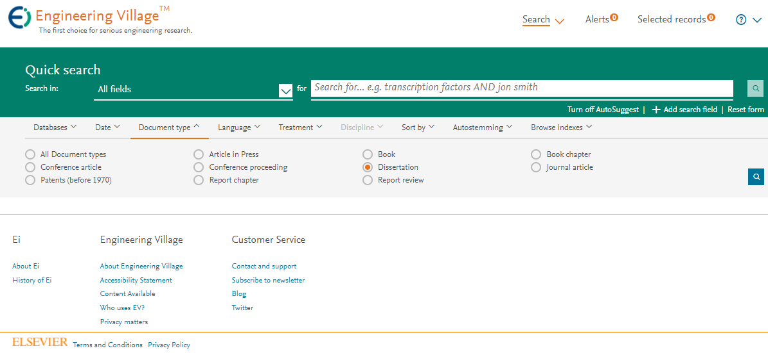
三、注重学位论文的检索和阅读。
五个显著特点： ⑶ 可得到课题研究现状综述
⑴ 数据图表充分详尽 ⑷ 可跟踪名校导师的科研进程
⑵ 参考文献丰富全面 ⑸ 学习学位论文的写作方法
可以获得课题研究的更多相关文献
ProQuest Dissertation
学位论文
此页引自清华大学图书馆钱俊雯《开题与立项前的文献调研概述（理工类）》

Slide 14
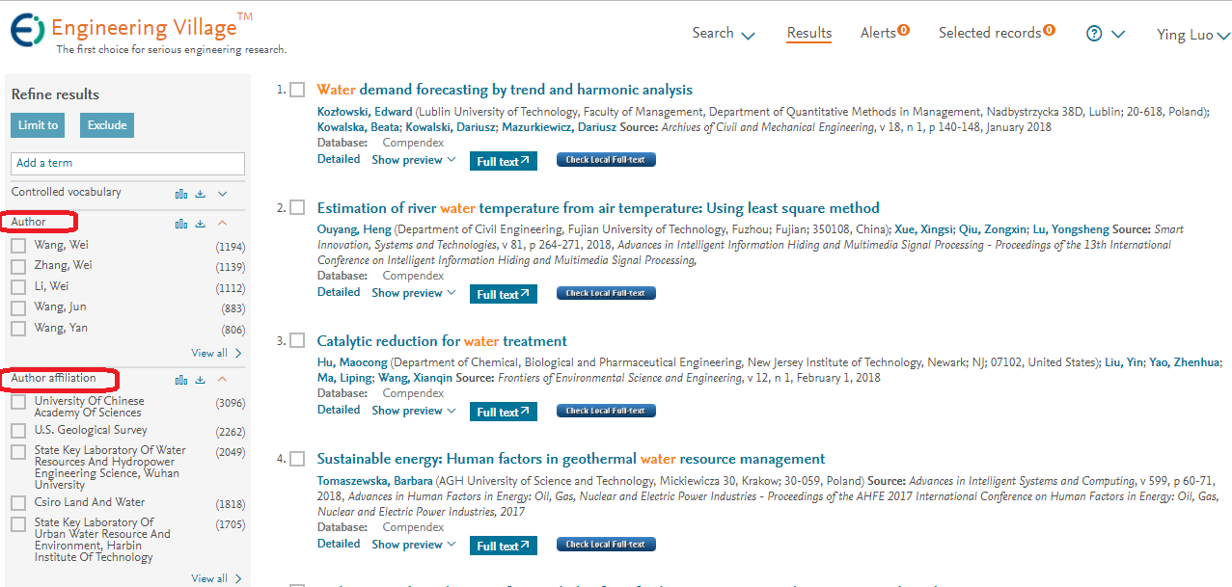
四、阅读本领域的主要研究者/机构的文献
如何知道主要的研究者/机构？
➢ 利用数据库的分析功能获得。
➢ 通过本领作者发文量域重要国际会议中的特邀报告人信息获得。
Author
作者信息
Author Affiliation
机构信息
此页引自清华大学图书馆钱俊雯《开题与立项前的文献调研概述（理工类）》

Slide 15
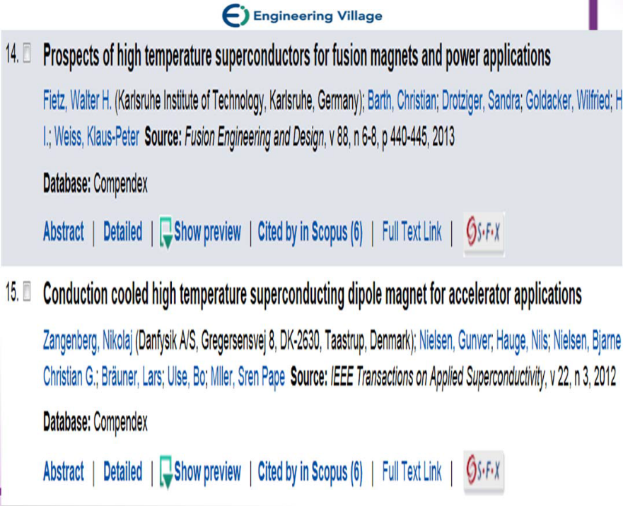
阅读高被引次数的文献
被引次数是判断一篇论文是否有影响力（价值）的一种比较直观和比较有效的方法。
引文信息
此页引自清华大学图书馆钱俊雯《开题与立项前的文献调研概述（理工类）》

Slide 16
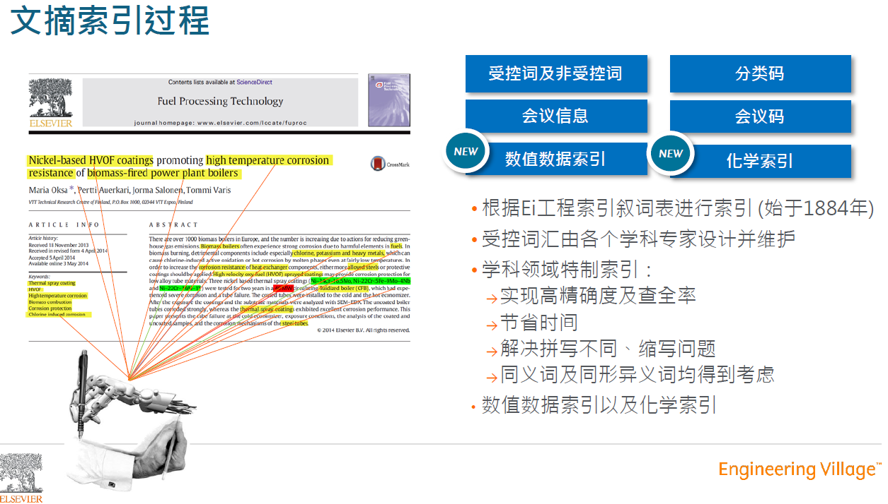

Slide 17
Ei工程索引叙词表
源自1884年，目前仍在发展中
11,116
9,854
Materials Science
Surface properties
Surface charge
Surface analysis
Adhesion
Bond (mansory)
首选词
非首选词
21,829
13,026
词汇总数
17,450
上位词关系
相关词关系
859
分类码

Slide 18

索引实现精确搜索和检索
术语表达
材料种类
不同机理
电池类型
Notes:
Indexing drives precision and recall
When conducting searches, users most often want to find a comprehensive (this is recall) and relevant (this is precision) list of documents on a certain subject or group of related subjects.
The way we are currently indexing documents in Compendex is not by simply adding a few terms from the thesaurus to a record, but by incorporating search strategies into the rules written that govern the application of each term, such that a researcher who might not be searching in Compendex….

Slide 19


如果没有Engineering Village上的Ei Compendex
NO
工程师需要花上2页半长的搜索查询才能相当于Ei Compendex叙词表的贡献
Notes:
Might otherwise need to write a search query that is perhaps 2.5 pages long to discover a set of relevant results, whereas in Compendex, the researcher would only need to type in a simple term or phrase from our controlled vocabulary…

Slide 20

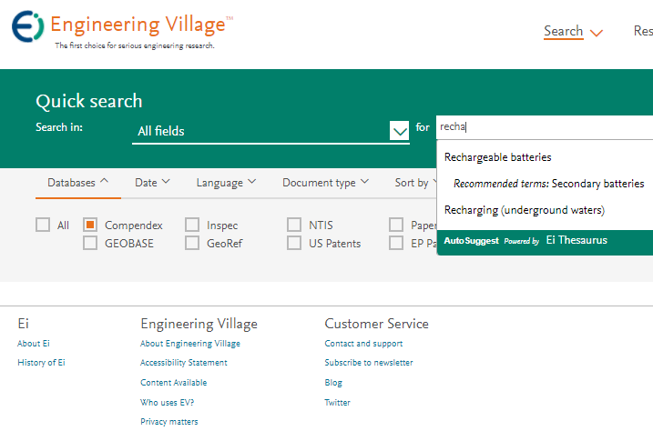
而在Engineering Village上的Ei Compendex…
工程师只需通过叙词表中的 “Secondary batteries”在Engineering Village上检索所需结果
YES
Notes:
So, in this example – the researcher is looking for rechargeable batteries and is redirected to all relevant records indexed with our controlled vocabulary, ‘secondary batteries’. Please also note that in Quick Search we facilitate the use of controlled vocabulary through our AutoComplete function which is powered by the Ei Thesaurus and our rules base.

Slide 21
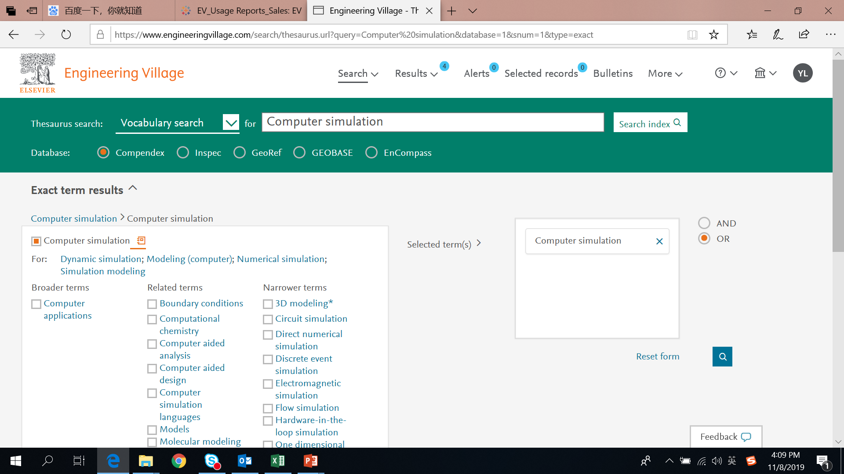
叙词检索Thesaurus Search：迅速高效了解新领域

Slide 22


检索方式
Quick Search - 快速检索
Expert Search - 专家检索
Thesaurus search - 词库检索

Slide 23

Quick Search – 快速检索

Slide 24
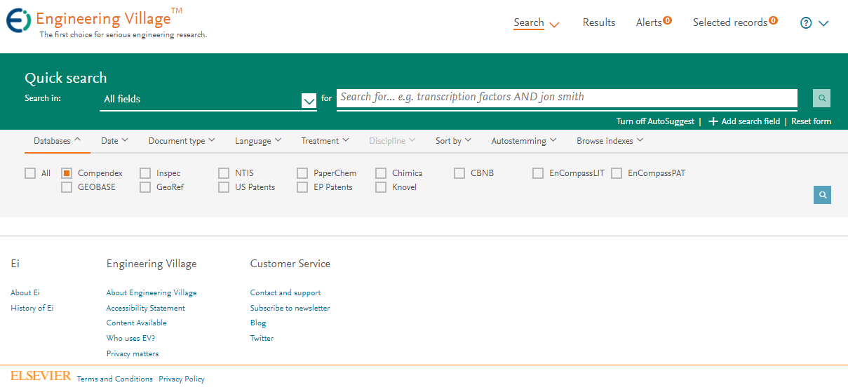
页面介绍
功能列；快速检索、专家检索、词库检索
限制条件、排序选项
增加检索字段
选择数据库

Slide 25
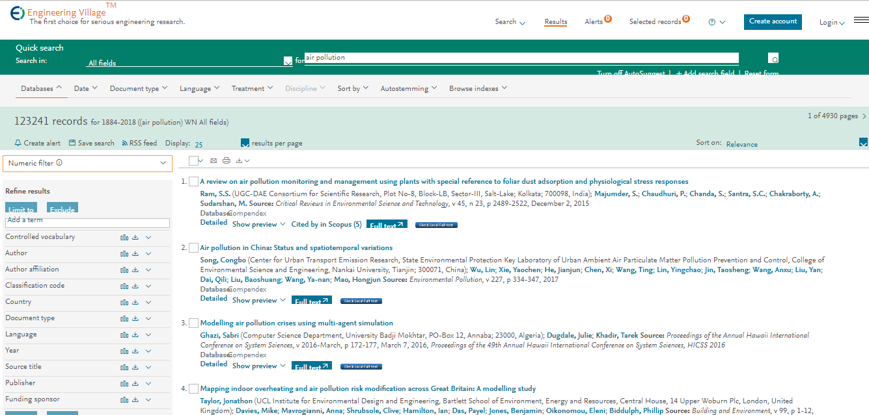
以关键词“air pollution”检索：结果页面 - 1
检索结果：
快速检索/篇摘要数据/
数据库： Compendex & INSPECT
数据检索功能
-图表显示
-输出数据
打开/关闭限缩字段详细信息
-可用拖曳的方式改变限缩字段顺序
输入关键词开启新的检索

Slide 26

以关键词“air pollution”检索：结果页面 - 2
Selected Records：暂存文章
管理检索结果：寄E-mail/打印/下载书目信息/存到我的数据夹/移除重复文章
可依照相关程度、日期 ，作者，期刊，出版社(默认为相关度)；在相同条件之下，再依降序或升幂规则排序
可同时勾选多篇文献，进行管理(E-mail/打印/下载书目信息/存到我的数据夹/暂存)

Slide 27

过滤和分析检索结果

Slide 28
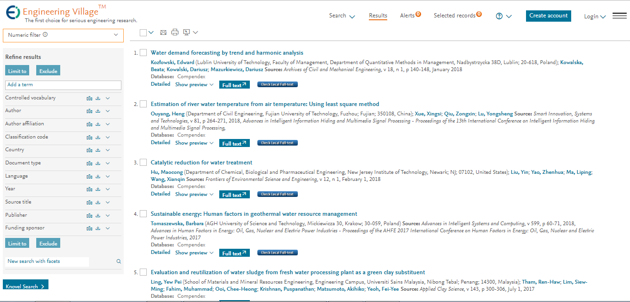
过滤检索结果
在Refine Results检索结果中:可依作者、作者所属机构、国家、文献种类等类别进阶筛选 :可Include或是Exclude一个或多个标目
在Refine Results中可结合超过 一个以上的分析项目，透过每篇标目前的勾选框勾选要结合的记录

Slide 29
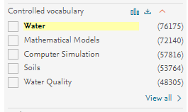
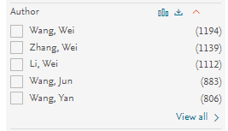
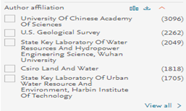
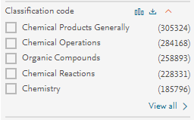
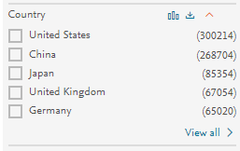
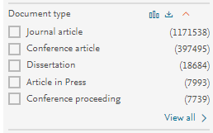
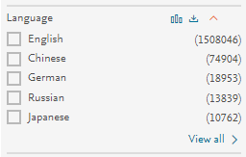
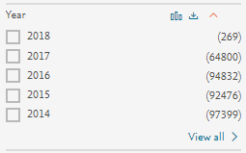

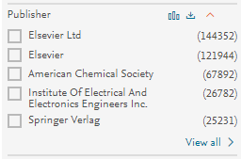
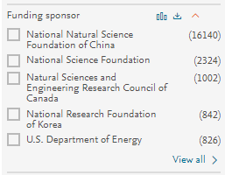
控制词汇 作者 作者机构 学科分类
国家 文献类型 原文语言 年
刊源 出版社 赞助机构

Slide 30
分析检索结果
统计图表输出的按钮会出现在每个检索结果项目的旁边
此功能允许使用者可以透过图表形式浏览各项目结果数据，或是下载成文字文件并可以输出到其它软件中，例如：Excel

Slide 31
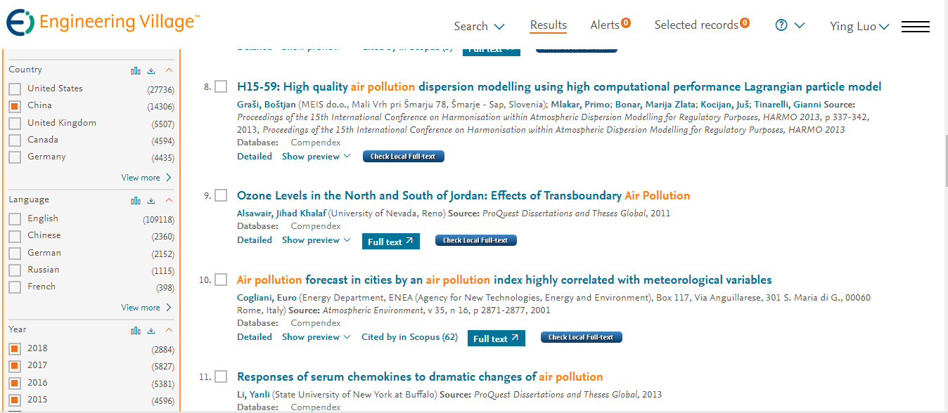
举例：只关注‘中国’近5年的‘air pollution’的研究

Slide 32
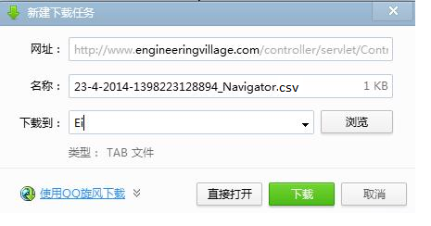
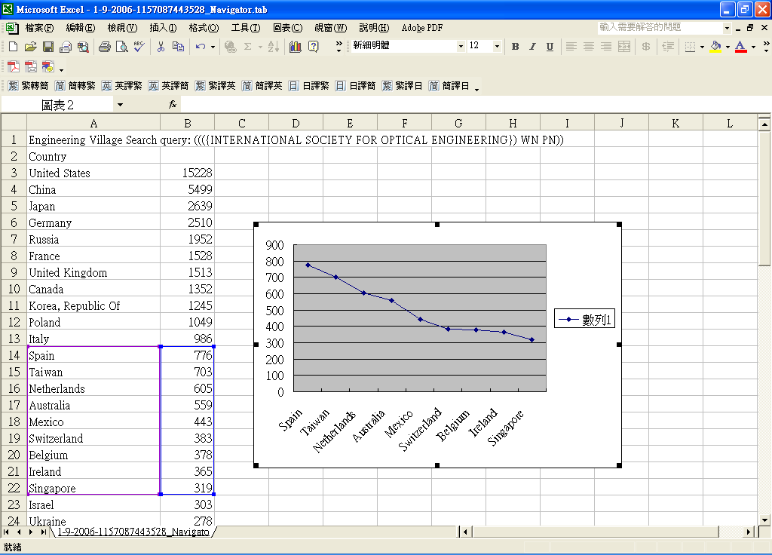
分析检索结果
点选 图标可以让您将图表输出成tab档案
您也可以将输出的档案以Excel软件开启分析管理

Slide 33
Refine Results 的用途
• 了解你的同行吗，他们又有哪些成就呢？
• 了解你关心的课题所涉及的领域，是否能发现新的研究方向
• 了解课题所处的生命周期，通过文献计量的年代分析
• 了解课题的热门期刊，作为投递文章的选择
• 通过文献类型了解论文的分布

Slide 34
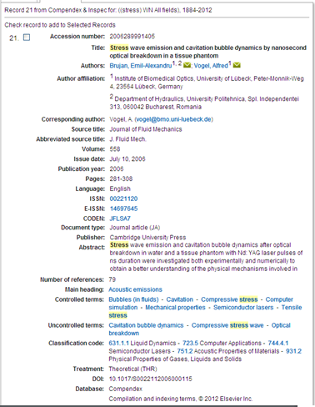
经过整理的记录：详细格式
Authors：点选作者名字找到更多该作者发表的文章
Author affiliation：每位作者的所属机构
E-mail：主要作者联络信息
ISSN：找到更多关于这本期刊的文章
Corresponding Author： 通讯作者
Abstract：文章内容摘要
Main heading：主要主题
Controlled term：索引词汇标准
Uncontrolled term：相关主题的广义分类
Classification code：在来源中其它附加优势的字汇和词组

Slide 35
管理检索结果
Blog/E-mail/打印/
下载书目信息/存到我的数据夹

Slide 36
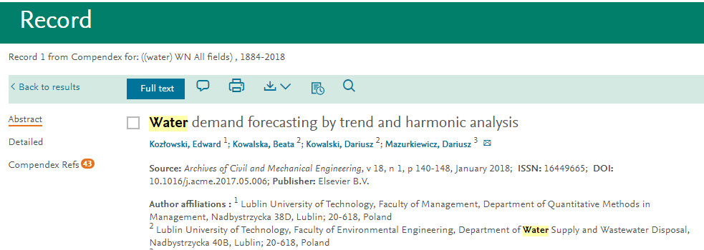
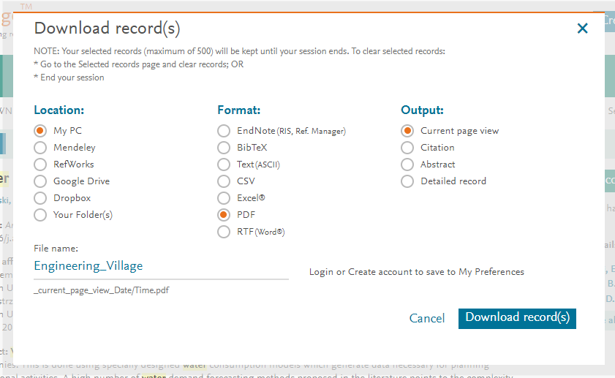
有五种选项保存需要的文章

Slide 37
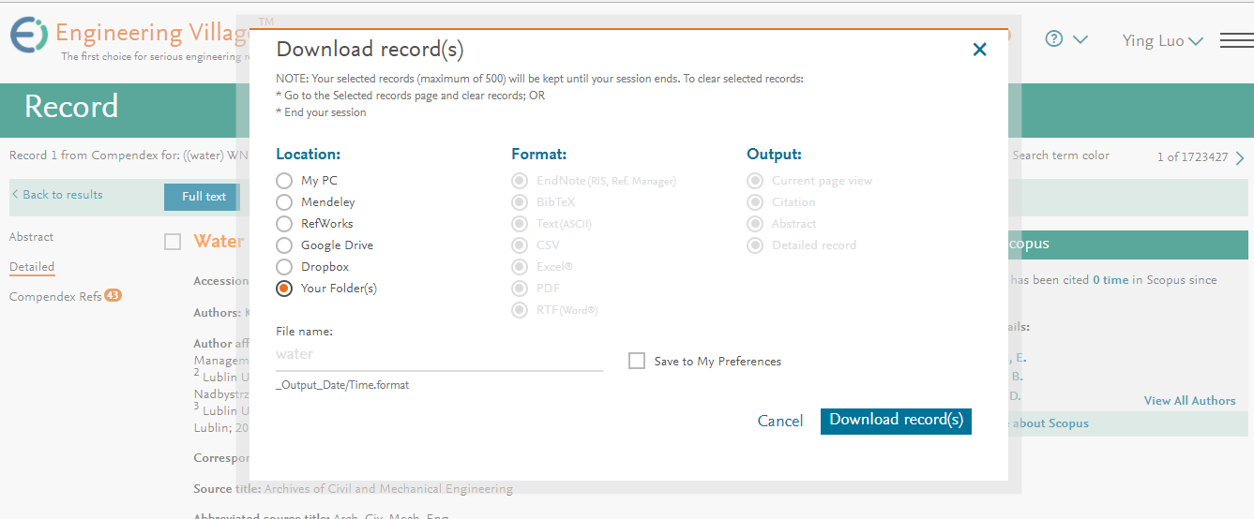
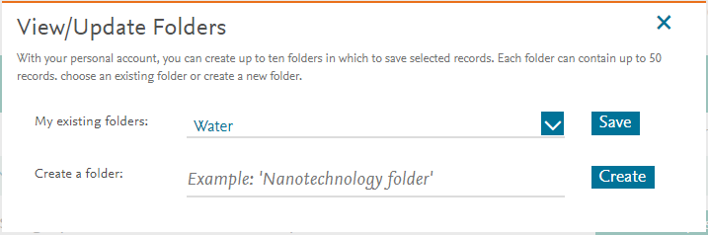
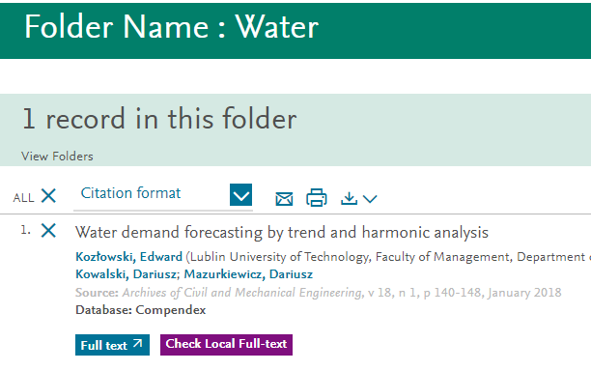
存到我的资料夹
注意，此为个人化功能，需注册及登录后才能使用。
：

Slide 38
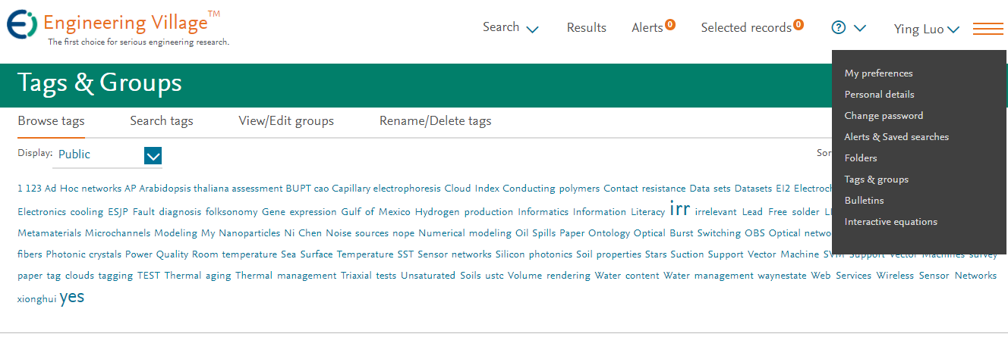
标签功能
：
标签功能

Slide 39

Expert Search – 专家检索

Slide 40
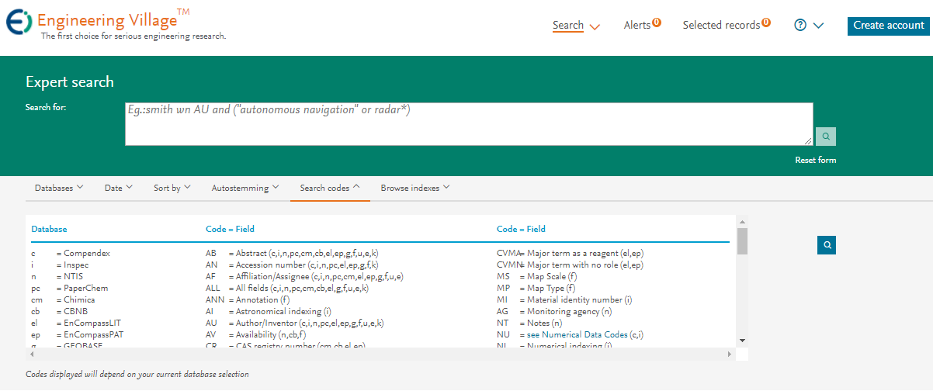
Expert Search – 专家检索
输入检索词汇和检索字段代码
检索代码

Slide 41
通配符
*右截词-命中检索词起始部分相同的记录
Learn* 命中learn, learns, learning, learned, learnt, learner(s), learner’s, learnability, learnable
位置算符
词组检索“ ” 或{ }- 词间不能插词，词序不能颠倒
“International Space Station”命中包含有词组 “International Space Station”的记录
Onear/n- 两个词之间可插入0－n个词，词序不能颠倒,如
Distance Onear/3 learning
此页引自清华大学图书馆花芳《文摘库Ei在文献调研中的应用》

Slide 42
查收-人名检索
EI数据库的作者有九种写法： 以娃哈哈（Wa Haha） 老师为例 Wa haha or Wa ha-ha or Wa hh or Wa h-h or Wa h or haha wa or ha-ha wa or haha w or ha-ha w
建议大家采用截词符 “ * ”，以三种形式来代替，并用其他检索字段来限制 Wa H* or haha w* or ha-ha w *
利用作者单位提高查准率➢
((Wa H* ) or (haha w* ) or (ha-ha w *)) wn au AND (XXX onear univ* ) wn af )
用作者查不到某篇文章时，可用篇名试试

Slide 43
查收-机构检索
推荐检索式：
以清华大学为例
(tsinghua onear univ* and (beijing or 100084 or china)) wn af and 2015 wn yr
由refine results－author affiliation可知，均为清华大学。
（此检索式只供参考，在借鉴使用时一定要考虑自身情况优化）
此页引自清华大学图书馆花芳《文摘库Ei在文献调研中的应用》

Slide 44


Thesaurus Search – 叙词检索

Slide 45
提高主题检索效率的方法 （准且全）
从文中选词检索易漏检或误检
  一个概念有多种表示－导致漏检 (检索时需要收集同义词，费时麻烦且易漏检)
  一个词可以表示多个概念－导致误检 (cell 细胞、电池 Cell wn ti, 检出的文献中有solar cell, tumor cells等)
EI的解决方案：对文献进行主题标引
  做到标引词与概念一一对应，
  标引词来源于词表，故EI的标引词也称为受控词
此页引自清华大学图书馆花芳《文摘库Ei在文献调研中的应用》

Slide 46
叙词表的作用
叙词表是由专业的规范词组成，它可以将同一主题不同表述的词，按主题内容规范在标准的专业词下，避免了由于词汇书写不同造成漏检，或词义概念混淆导致错检的问题。
用户利用叙词表可从主题角度检索文献，进而提高文献的查准率。
利用叙词表还可以从主题概念的角度扩展或缩小检索范围。
  控制词汇
    不使用其他的术语
  每年更新
    词汇工作组和索引工作人员决定变化
    叙词表新版本
  具体范围标记
    受控词的信息
分面层次
  分面: 按类别分组
  层次: 上位类/下位类
自动显示的款目
  有信心检索专属性的任一层次
相互参照
  引导用户使用有效款目

Slide 47
THESAURUS词库-Beverages（饮料）
Broader
Term
广义词
Food products
Bottling plants
Fruit juices
Cocoa
Dairy products
Casein
Related Term
相关词
Narrow Term
狭义词

Slide 48
实例－用叙词表选词进行主题检索
用Thesaurus方式检索有关气候学中气候变化的温室效应
构设计方面的文献。
从课题名称中提取概念
  气候学 Climatology
  气候变化 Climate Change
  温室效应 Greenhouse effect
专家检索式写法：
((({Climatology} WN CV) AND ({Climate change} WN CV) AND ({Greenhouse effect} WN CV)))

Slide 49
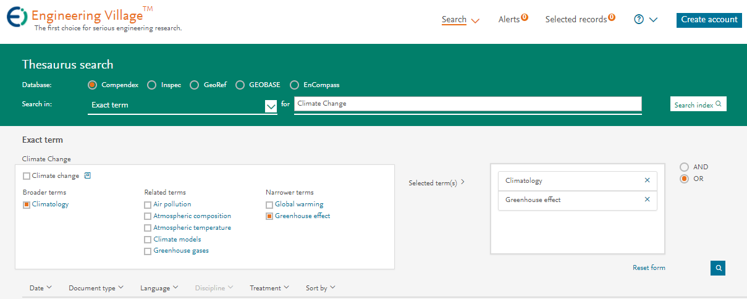
用EI叙词表选词
点击 “Thesaurus”，打开叙词表，输入关键词，点击“Search Index”，
系统显示与之相应的叙词，勾选后，系统将所选的叙词调入检索框。
选完词后，点击”search”检索

Slide 50


个人化功能

Slide 51
My Profile
功能
  储存检索策略 (125个)
  建立E-mail Alert (25篇)
  建立个人数据夹
    3个资料夹
    每个数据夹可储存50篇记录
  修改个人账号信息

Slide 52
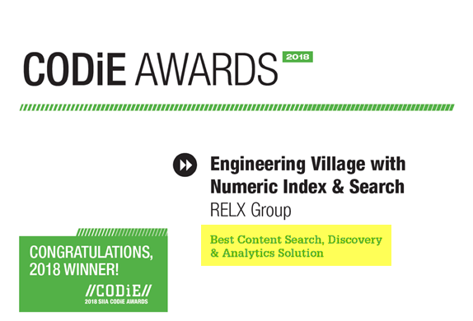
特别功能
数值检索
PlumX 指数
工科院校Ei档案
检索历史

Slide 53
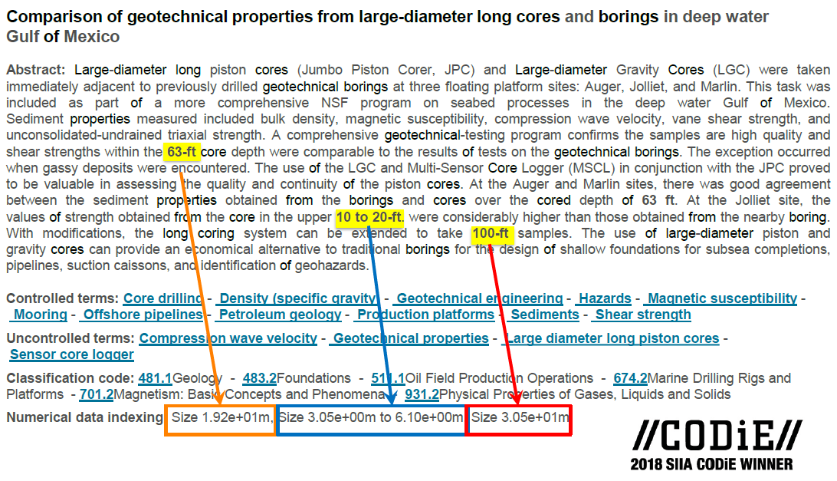
数值检索-来自数值数据的更多信息

Slide 54
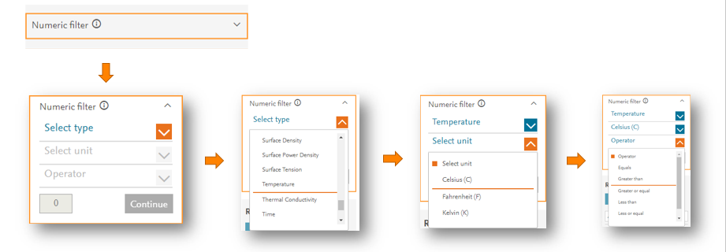
数值检索
Engineering Village是唯一支持Compendex和Inspec数值搜索的平台。 数值数据通常描述工程文献中最重要的方面。 通过数字数据索引，研究人员可以访问可能未通过纯文本搜索发现的文档。
-为Compendex索引的62种不同的物理和化学性质。
-在Compendex和Inspec数据库中可用于交叉搜索的记录超过650万条。
-460,000种不同的数字数据写入方式 - 匹配，转换和标准化。

Slide 55
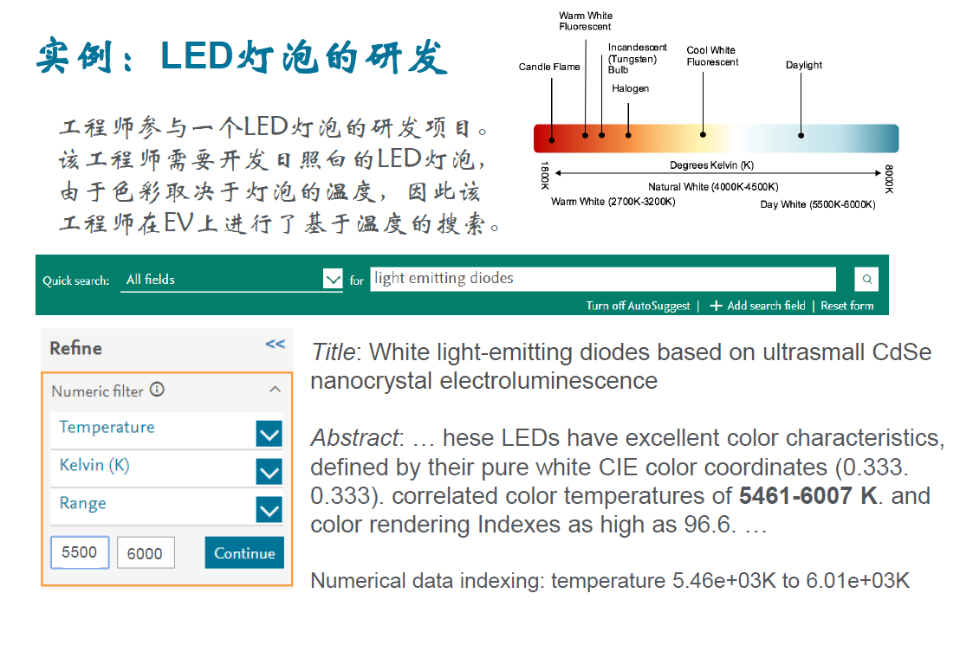

Slide 56
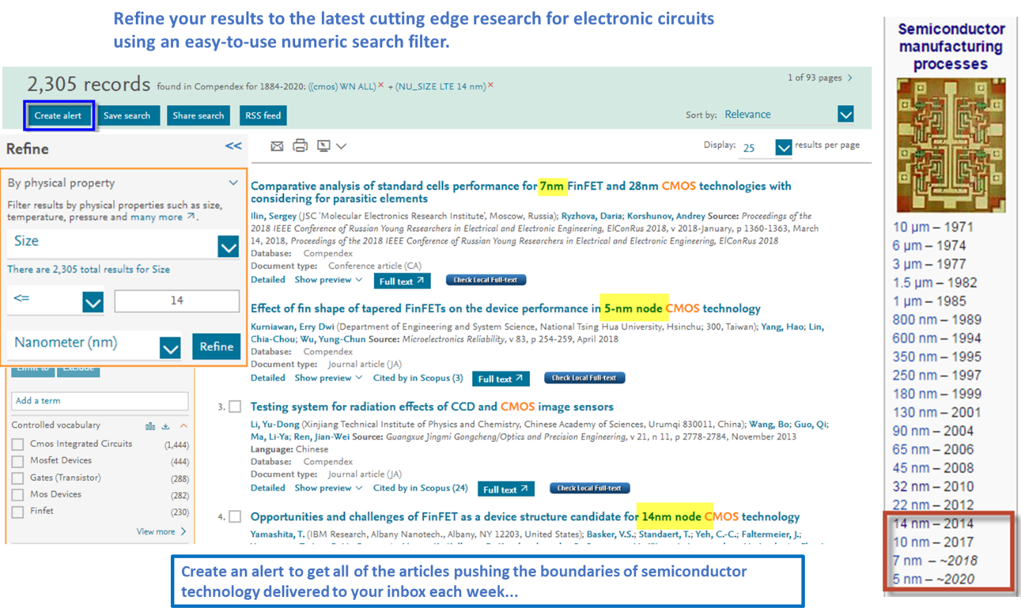
数值检索优势
一：打破计量单位限制
二：提高查全率-数值检索比关键词检索的结果多出一倍
三：高效便捷地跟踪前沿

Slide 57
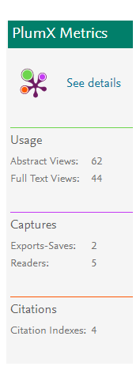
PlumX 指数：进一步了解论文影响力
PlumX Metrics
PlumX Metrics提供了人们与在线环境中各个研究成果交互方式的衡量。在评估研究文章时，度量标准可用于确定文档的范围或影响。度量标准分为5个独立区域：
Usage - clicks, downloads, views, library holdings, video plays
Reach –How many others are using the research.
Captures – Bookmarks and favorites are examples of Captures.
Repeat Use – Indicates leading indicator of future citations.
Mentions – Blog posts, comments, reviews, and news media are tracked as Mentions.
Engagement – Mentions is a way to tell that people are truly engaging with the research.
Social media -tweets, Facebook likes, etc. that reference the research.
Attention - Social Media can measure “buzz” and how well a particular piece of research has been promoted.
Citations – traditional citation indexes such as Scopus, as well as citations that help indicate societal impact such as Clinical or Policy Citations.
Impact – indicate societal impact such as Clinical or Policy Citations.

Slide 58
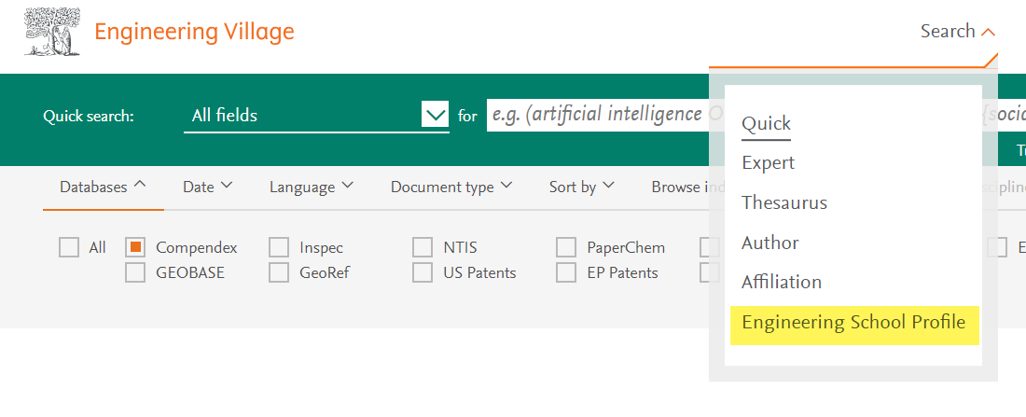
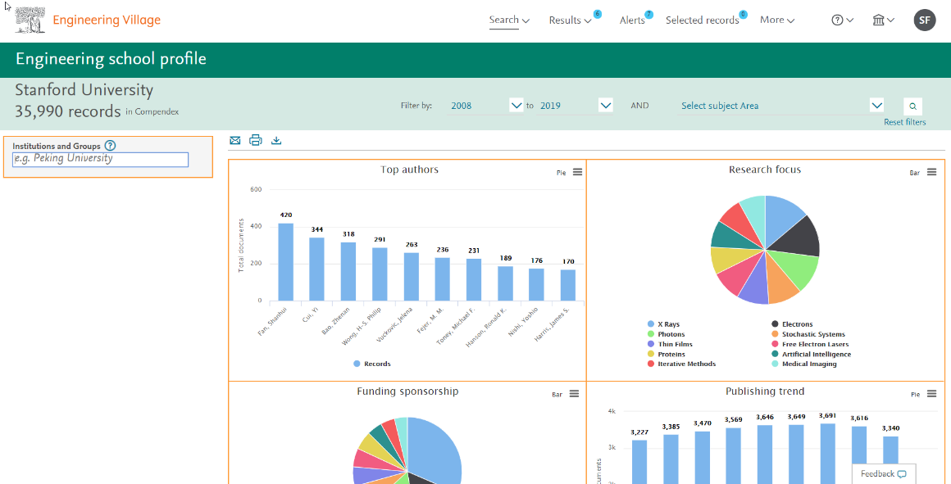
工科院校Ei档案 Engineering School Profile
Notes:
The Engineering School Profile feature was launched in September 2018. (click) To get to the Engineering School Profile feature, select it from the Search drop-down menu. (click) The feature was developed with Engineering School Deans and Department Chairs in mind as well as anyone who wants to know more about the research output of an Engineering School. For example, it can also be used by librarians who need to track and compile engineering research output at their university as well as by students who want to compare potential graduate schools, identify research experts within a university or compare universities. The Engineering School Profile, also called ESP utilizes only Compendex data. Compendex contains scholarly research from 190 different engineering disciplines and includes records from engineering researchers worldwide. (click)

Slide 59




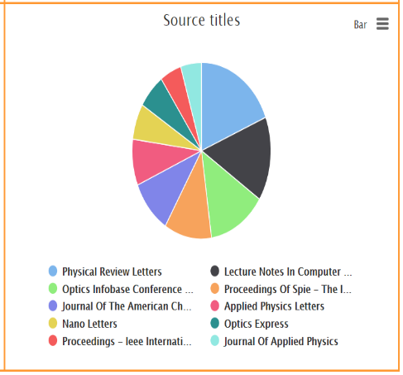
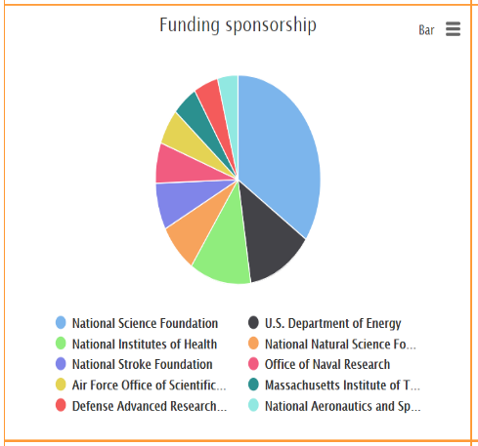
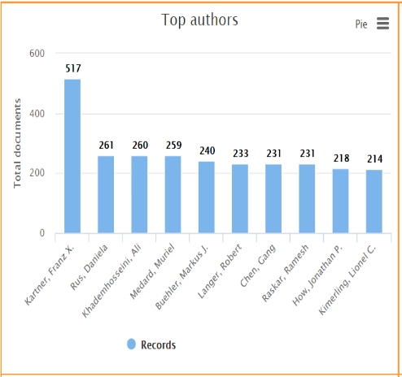
工科院校Ei档案
综合基金、研究重点和综合情况做出基于数据的科学决策
基于EI Compendex数据库分析并回答：
基金来源
出版去向
主要科学家
最强学科
Notes:
The Engineering School Profile enables researchers to make data-driven decisions about grant funding, (click) identifying potential research collaborators or specialists within a university or where it would be best to publish. (click) The information is provided within a single, easy to navigate interface that is customizable and has multiple output capabilities. All of this adds up to better information for evaluating a school’s engineering research output. (click)

Slide 60
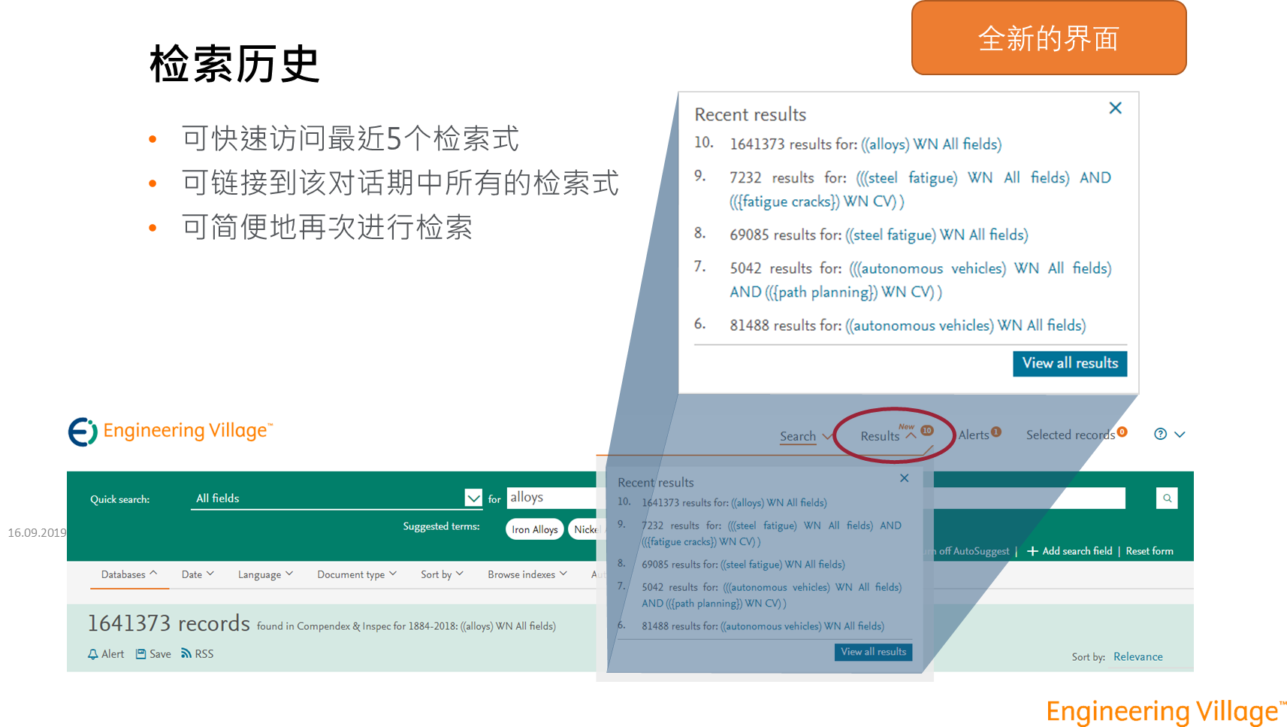

Slide 61
2020年新功能
  作者和机构检索 Author & Affiliation Search
  下载限制放宽

Slide 62
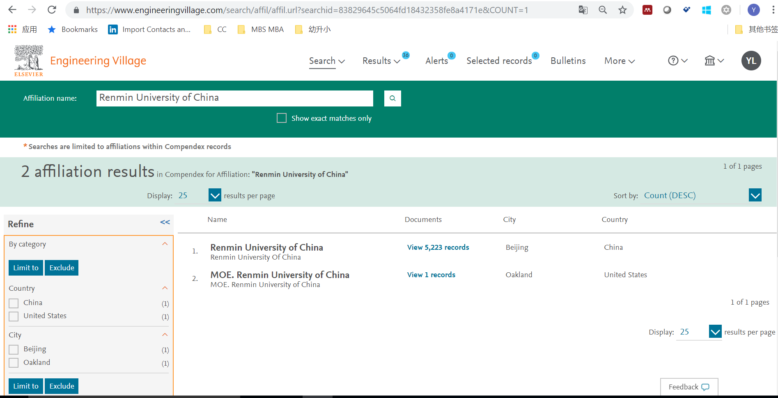

机构检索
基于Institution ID的检索，提升查准性

Slide 63

作者检索
基于ORCID的检索，提升查准性

Slide 64

EV特色
检索利器
1.有效筛选和分析 ：提供多种字段支持精确检索，并可做成图表
如：控制词汇、索书号、文件形式、刊名等(共10种)
2.知识图谱：叙词词表及检索
3.专业的专家检索模式：可自行输入检索语法
4.专为科研人员打造的追踪前沿利器：数值检索
5. 一键获取学校Ei收录概览：工科学校档案

Slide 65


Slide 66
FAQs From Our Colleague
Ei期刊会议收录什么标准及流程？
https://www.elsevier.com/solutions/engineering-village/content/selection-criteria
有老师问Ei记录有一条信息错了，联系谁？
（中文）https://service.elsevier.com/app/contact/supporthub/engineering-village/
（英文）editorial@engineeringvillage.com
有作者反映，投稿期刊写了Ei刊源，为什么一直检索不到文章？
排查一：先查刊此刊是否包含在源表：https://www.elsevier.com/solutions/engineering-village/content
排查二：如果期刊为Ei刊源，则上库查找是否有同期的文章被收录：如果没有，请联系出版社询问是否按时提交资料；如果有直接联系Ei中文客服查找并按要求提供证明材料。
Ei词表是什么，涉及我的学科吗？
叙词表是由专业的规范词组成，它可以将同一主题不同表述的词，按主题内容规范在标准的专业词下，避免了由于词汇书写不同造成漏检，或词义概念混淆导致错检的问题。
Ei词表电子版是指Thesaurus search的功能。

Slide 67

帮助
Notes:
Engineering Village offers a wealth of help and support options within the question mark at the top of the page. From there, you can search our help files, find contact information, learn about new product releases, launch tutorials and even link to video tutorials. (click)

Slide 68
售后服务
对于与Engineering Village相关的一般查询，例如数据库访问问题，IP授权，产品使用（例如检索问题和检索式优化等），内容（例如，缺失文章和索引问题），请直接联系我们的客户支持团队 （支持中文）：
  电子邮件 (除周末外，24小时内保证首次答复): https://service.elsevier.com/app/contact/supporthub/engineering-village/
  电话：010-85208765 （邮件开case后使用）
  在线对话：https://service.elsevier.com/app/chat/chat_launch/supporthub/engineering-village/
有关Engineering Village内容的其他相关问题，请直接用英文联系：editorial@engineeringvillage.com
有关Ei Compendex和GEOBASE覆盖范围建议的任何疑问，请直接用英文联系：titlesuggestion@engineeringvillage.com

Slide 69
相关网站资源
Ei最新刊源信息公布链接为https://www.elsevier.com/solutions/engineering-village/content
中文使用指南，培训课件和Webex视频培训：爱思唯尔 ：https://www.elsevier.com/zh-cn/solutions/engineering-village
英文产品相关信息： www.elsevier.com/engineering-village

Slide 70
FAQs From Our Colleague
Ei期刊会议收录什么标准及流程？
https://www.elsevier.com/solutions/engineering-village/content/selection-criteria
有老师问Ei记录有一条信息错了，联系谁？
（中文）https://service.elsevier.com/app/contact/supporthub/engineering-village/
（英文）editorial@engineeringvillage.com
有作者反映，投稿期刊写了Ei刊源，为什么一直检索不到文章？
排查一：先查刊此刊是否包含在源表：https://www.elsevier.com/solutions/engineering-village/content
排查二：如果期刊为Ei刊源，则上库查找是否有同期的文章被收录：如果没有，请联系出版社询问是否按时提交资料；如果有直接联系Ei中文客服查找并按要求提供证明材料。
Ei词表是什么，涉及我的学科吗？
叙词表是由专业的规范词组成，它可以将同一主题不同表述的词，按主题内容规范在标准的专业词下，避免了由于词汇书写不同造成漏检，或词义概念混淆导致错检的问题。
Ei词表电子版是指Thesaurus search的功能。

Slide 71


科学世界的变化给研究人员带来新挑战
Notes:
科研工作者的压力，如何快捷的获取信息，并将信息转变为知识，已经如何更好的传播知识。

Slide 72
谢谢！
Engineering Village info site: https://www.elsevier.com/solutions/engineering-village/content
Engineering Village China Site：https://www.elsever.com/zh-cn/solutions/engineering-village
Engineering Village blog: https://blog.engineeringvillage.com/
Twitter: https://twitter.com/engvillage
Helpdesk: https://service.elsevier.com/app/contact/supporthub/engineering-village/
For Author: editorial@engineeringvillage.com
For Publishers：titlesuggestion@engineeringvillage.com
Notes:
Spasibo!

